Slide 1

Day of empire: how hyperpowers rise to global dominance – and why they fall
Presentation by Professor Amy Chua,
Yale Law School
September 24, 2019

Slide 2

Definition of “hyperpower”
A hyperpower is not ….
Just a local power
Just a regional power
Just a superpower
A hyperpower is a world dominant power
Military and economic strength surpassing that of all its rivals
Projecting its power over a vast portion of the world

Slide 3

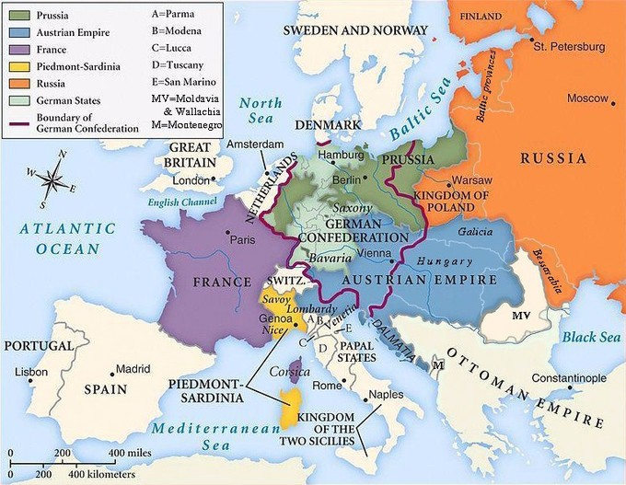

Hyperpowers are extremely rare
There have been fewer than 10 hyperpowers in human history…
…a multipolar world is much more common

Slide 4
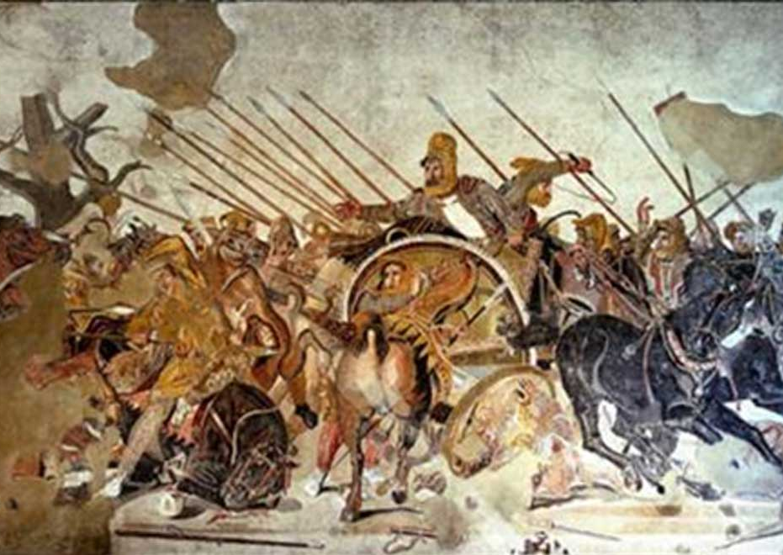
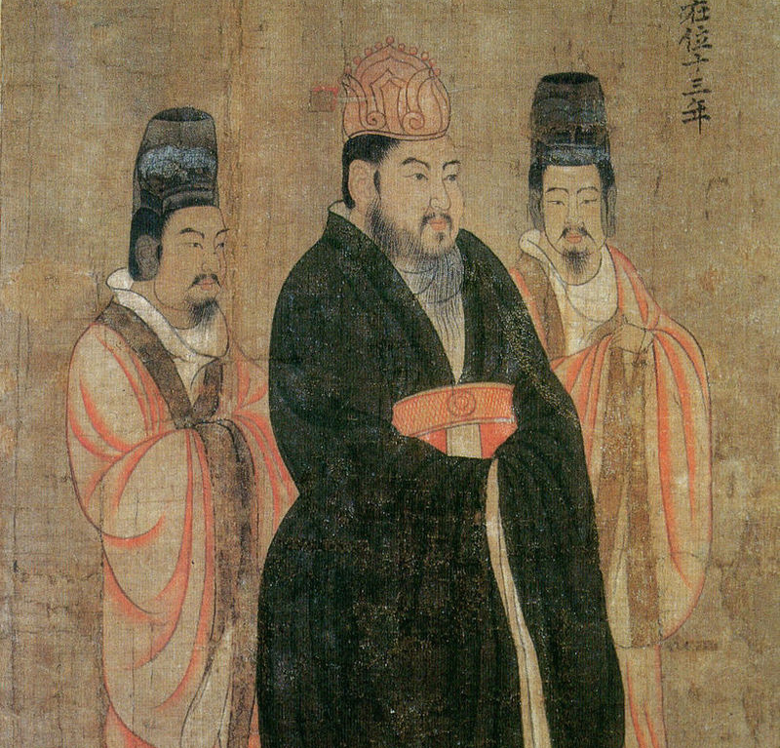


Some of history’s hyperpowers
Achaemenid Persia (now Iran): 550 – 330 B.C.
Rome’s High Empire: c. 98 – 200 A.D.
China’s Tang Dynasty: c. 618 – 907 A.D.
Dutch World Empire: c. 17th century A.D.
British Empire: c. 19th century A.D.
United States: 1989 - ?

Slide 5
A remarkable pattern
Every hyperpower in history was strikingly tolerant and pluralistic during its rise to preeminence
Conversely, the decline of hyperpowers has repeatedly coincided with intolerance and xenophobia
But note: It was “too much tolerance” that sowed the seeds of decline

Slide 6
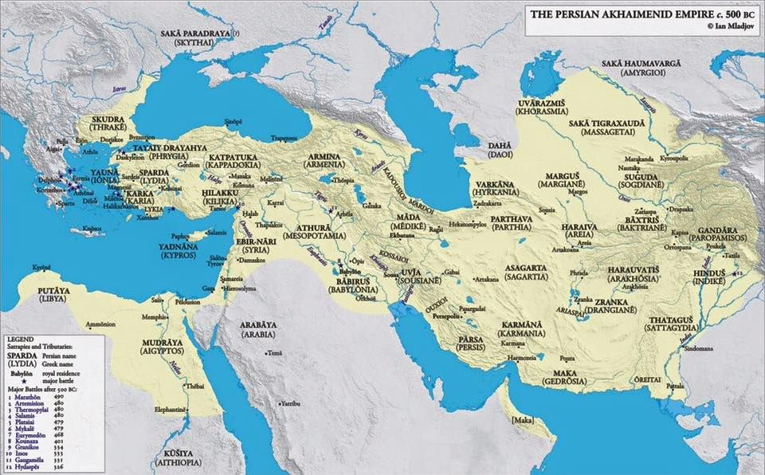
The Achaemenid Persian Empire
Founded by Cyrus the Great c. 550 B.C.

Slide 7
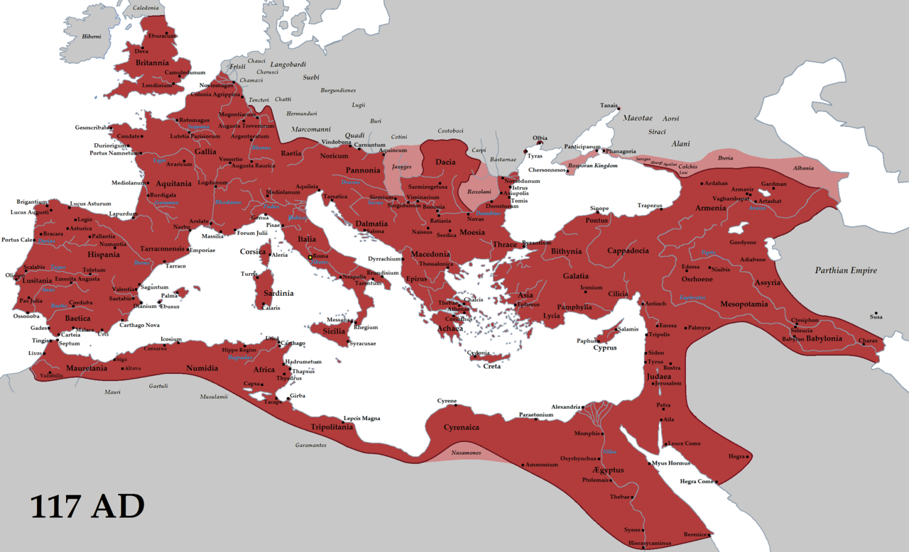
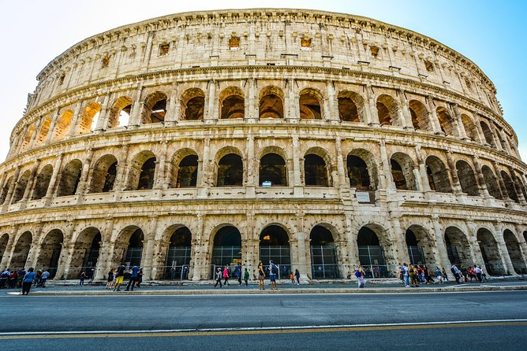

Rome’s High Empire
c. 98 – 200 A.D.

Slide 8
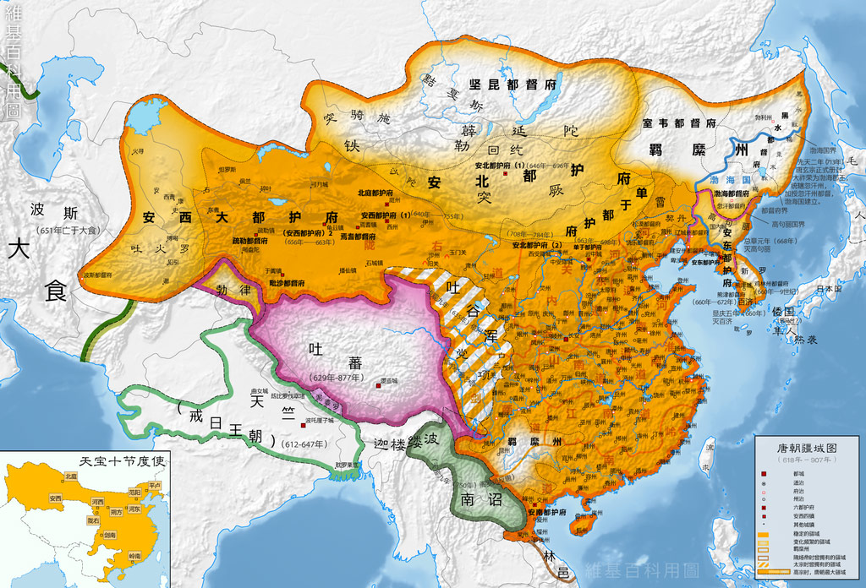

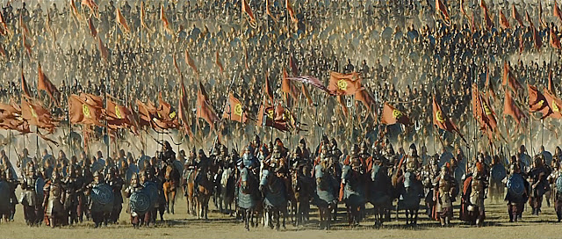
China’s Tang Dynasty
c. 618 – 907 A.D.

Slide 9
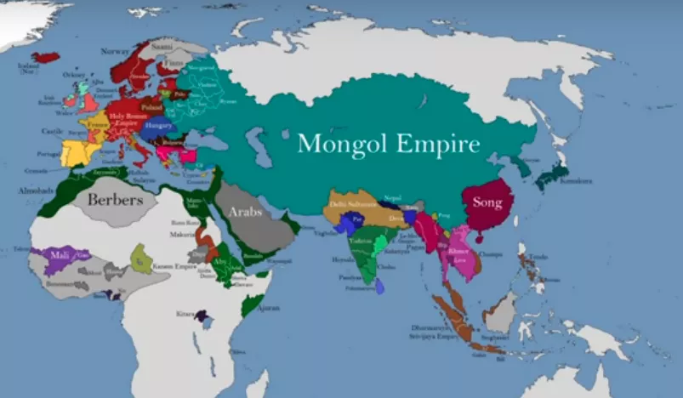
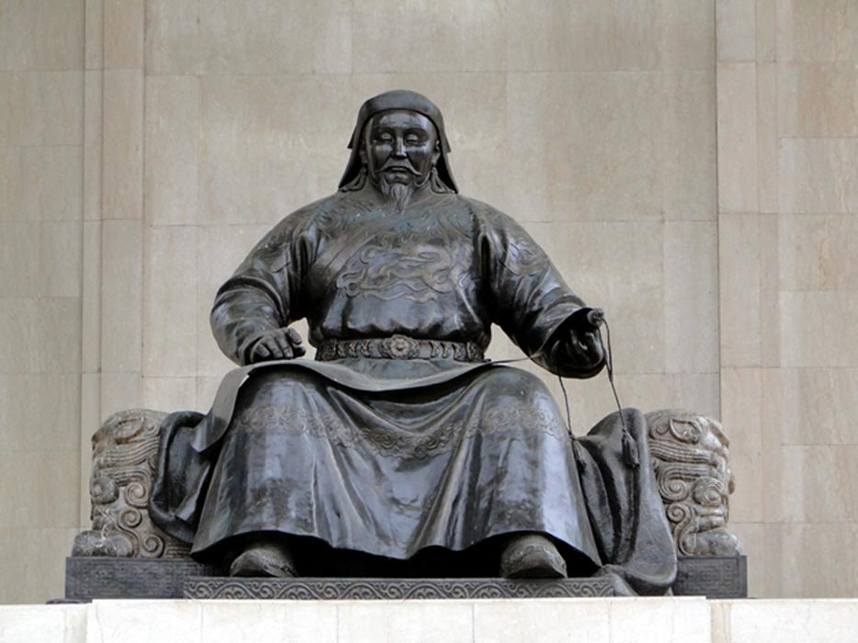
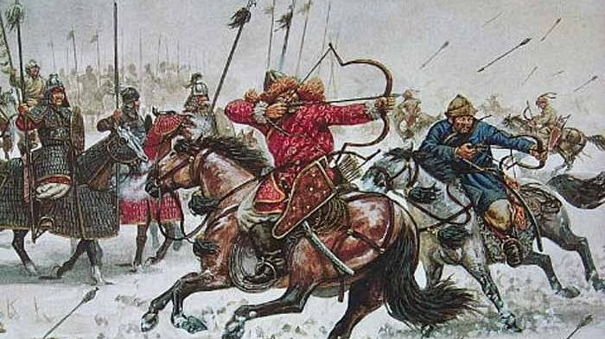
The Mongol Empire (China’s Yuan Dynasty)
c. 13th Century A.D.

Slide 10
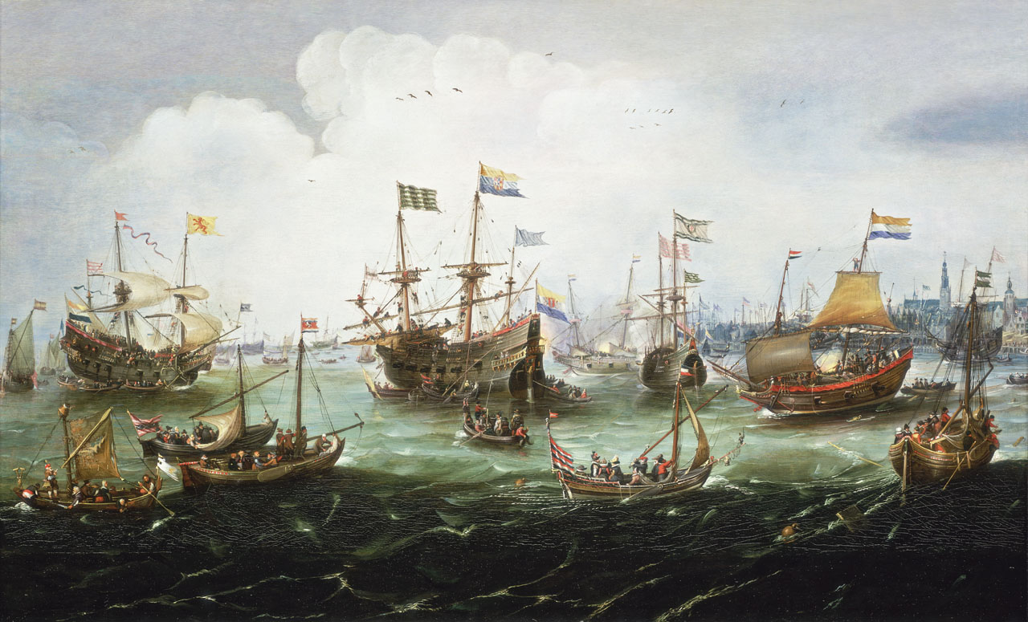
The Dutch World Empire
c. 17th Century A.D.

Slide 11
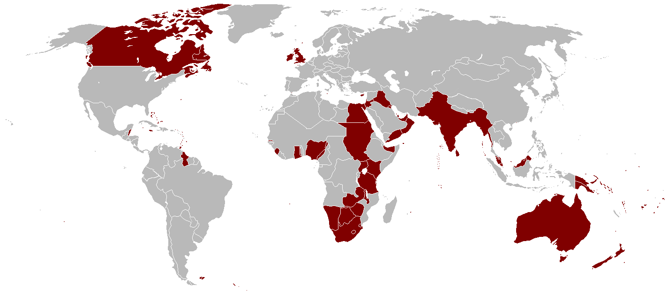
The British Empire
c. 19th Century A.D.

Slide 12
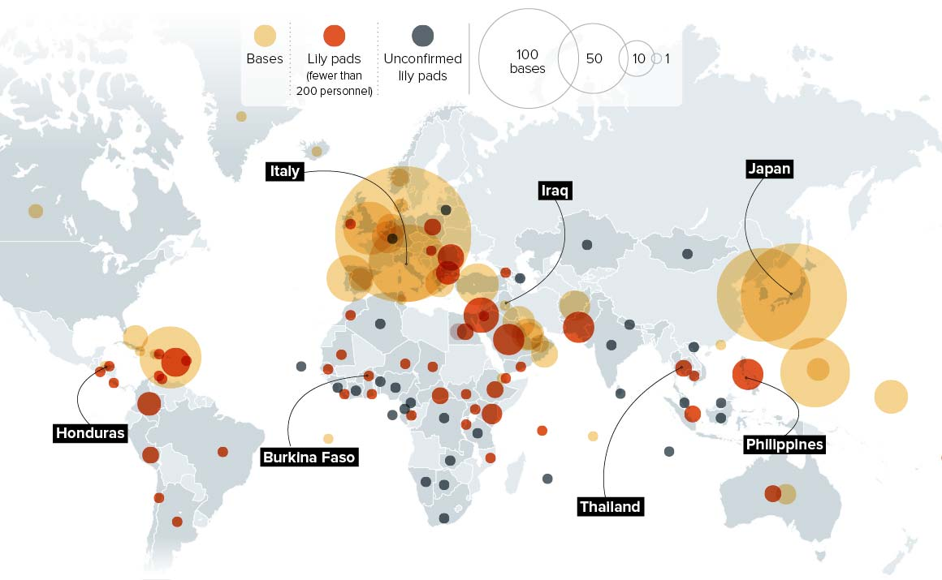
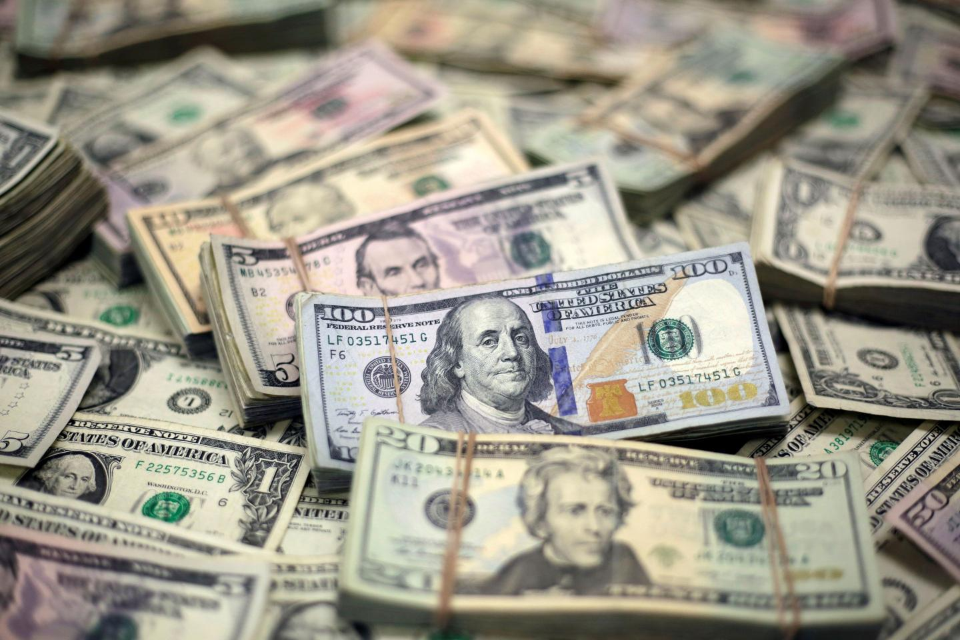
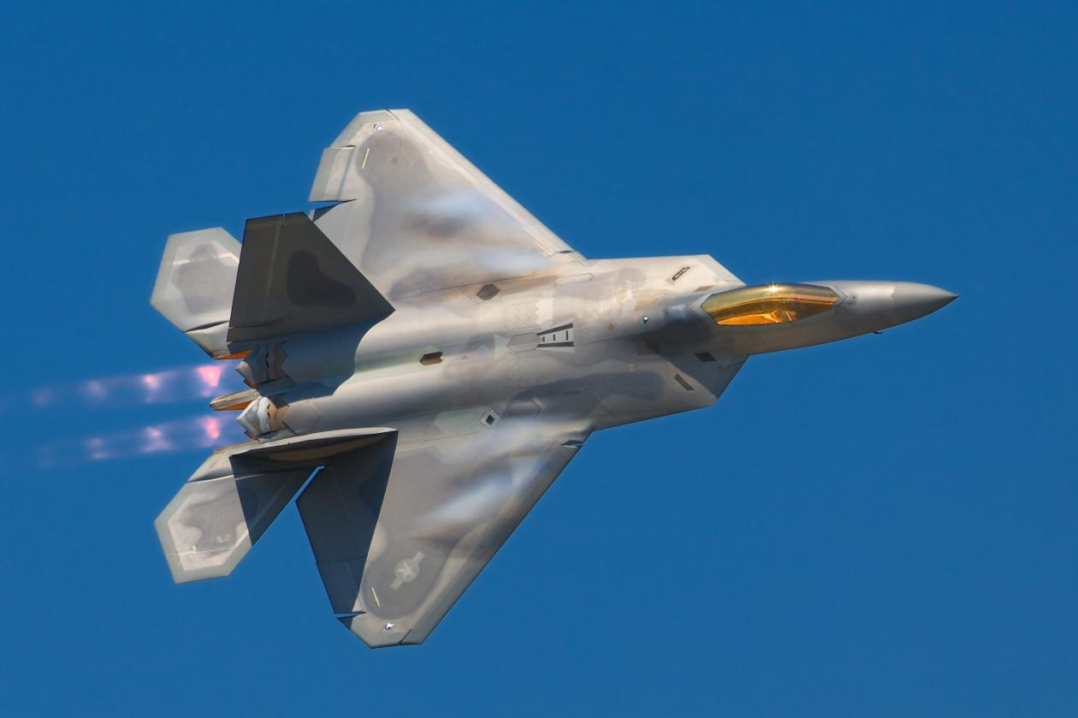
The United States
1989 - ??

Slide 13
关于美国是超级大国的论点
军事霸权
军事总开支 = 8010亿美元。超过接下来的九个国家的总和 （中国、印度、英国、俄罗斯、法国、德国、沙特阿拉伯、日本和韩国 = 7770亿美元）
经济霸权
GDP总额：23.32万亿美元。约占全球经济的24%。其次是中国（17.73万亿美元）
人均GDP：73,249美元（中国：约12,556美元）
美元作为全球储备货币：全球约60%的外国银行储备以美元计价，近40%的全球债务以美元计价
文化霸权
拥有比任何其他国家都多的顶尖大学
美国电影、电视和数字产业的全球影响力
硅谷以及苹果、谷歌和脸书等科技巨头的所在地
Notes:
军费开支数据：斯德哥尔摩国际和平研究所，2021年数据，截至2022年4月（https://www.sipri.org/sites/default/files/2022-04/fs_2204_milex_2021_0.pdf）
GDP/人均GDP数据：世界银行，2021年数据为最新
储备货币数据：联邦储备委员会，截至2021年10月（https://www.federalreserve.gov/econres/notes/feds-notes/the-international-role-of-the-u-s-dollar-20211006.html）

Slide 14
关于美国不是超级大国的论点
军事限制
俄罗斯和中国都在进行大规模军事现代化
尽管美国军事占优，但使用和部署受限
无法阻止或迅速结束俄乌战争
在网络战发展方面落后于俄罗斯和中国
无法强制伊朗或朝鲜去核化
经济限制
与美国相比，中国经济实力增强
中国在“全球南方”的投资和影响力不断增长
中国在高科技 （5G、机器人、人工智能等）领域可能正在超越美国
中国在制造业方面领先全球，而美国制造业在过去二十年下降了33%
软实力和国际声誉下降
不团结的形象：74%的国际社会认为美国四分五裂
阿富汗的失败：57%的人认为美国从阿富汗撤军处理不当
在特朗普执政时期和现在拜登执政时期，全球声誉下降？
Notes:
GDP数据：统计数据已放缓，因此我省略了。然而，根据世界银行的数据，2021年中国的增长率为8.1%，美国为5.9%。
基础设施：https://www.bloomberg.com/news/articles/2022-04-06/china-infrastructure-push-dwarfs-u-s-spending
制造业和贸易逆差统计：阿德勒和布雷兹尼茨，《美国事务》；罗伯特·E·斯科特和赞恩·莫希伯，“2001年至2018年间，不断增长的中国贸易逆差导致370万美国人失业”，经济政策研究所，2020年1月30日（https://americanaffairsjournal.org/2021/11/the-reshoring-imperative/)
软实力数据：皮尤研究中心，截至2022年6月（https://www.pewresearch.org/global/2022/06/22/international-public-opinion-of-the-u-s-remains-positive/）

Slide 15
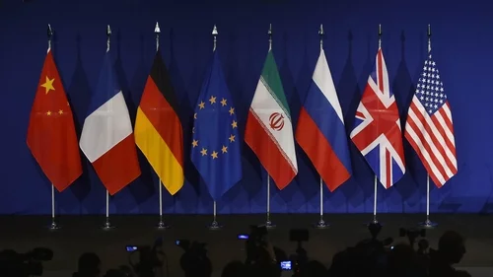
Back to a multipolar world?

